Slide 1
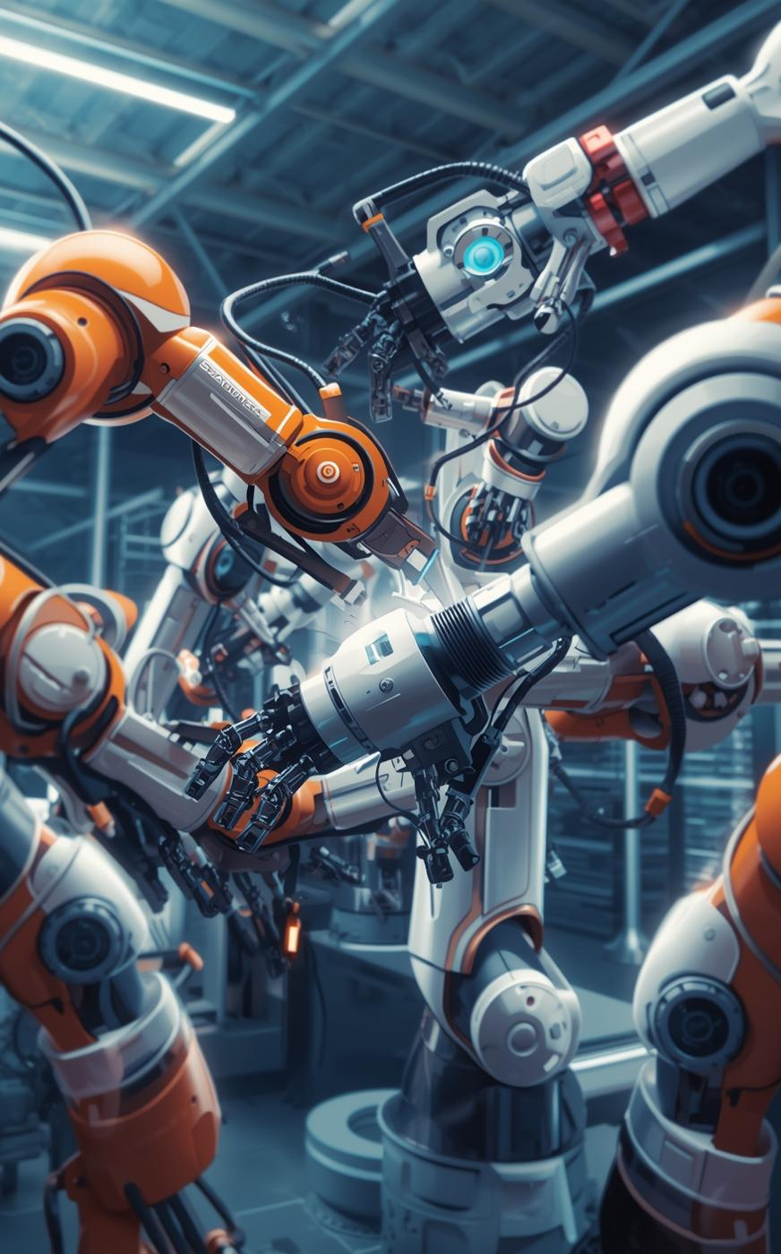
Robot Kol Nedir?

Slide 2
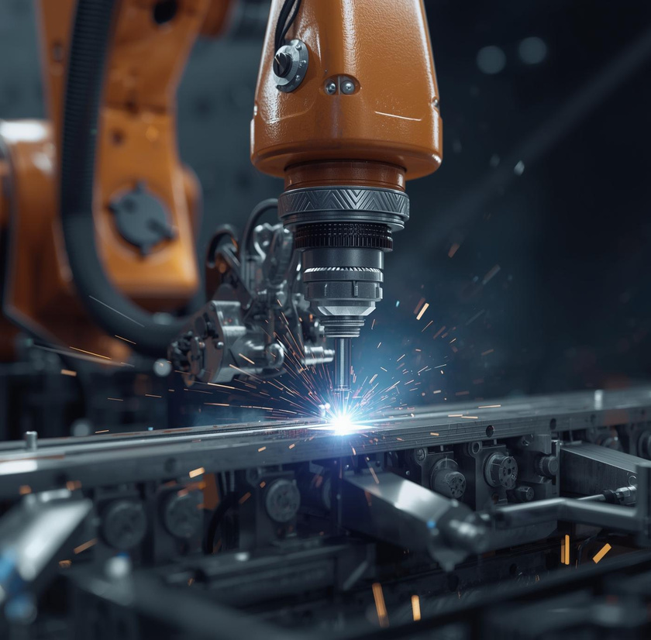
Robotik Kolların Tanımı
Temel Kavramlar ve Genel Bakış
Robotik kollar, otomatik işlevleri yerine getiren mekanik sistemlerdir. Endüstride ve günlük yaşamda önemli roller üstlenerek, üretkenliği artırmakta ve çeşitlilik sunmaktadır. Bu sistemler, teknolojinin gelişimiyle daha da evrilmiştir.
2

Slide 3
Robot Kolun Tarihçesi
1950'ler
1960'lar
1970'ler
1980'ler
Günümüz
1950'lerde George Devol, ilk programlanabilir robotu icat etti ve bu, robot kolların gelişimi için önemli bir adım oldu.
1961'de Unimate, fabrikalarda montaj hatlarında kullanılmaya başlandı ve endüstriyel robot kollarının yaygınlaşmasına öncülük etti.
1970'ler, robotik kolların hızla endüstride benimsenmesiyle karakterize edildi; bu dönemde birçok firma bu teknolojiyi üretim süreçlerine dahil etti.
1980'lerde teknolojik ilerlemeler sayesinde robot kollar daha hassas ve çok yönlü hale geldi, böylece farklı alanlarda kullanılmaya başlandı.
Günümüzde, robot kollar yapay zeka ile entegre edilerek daha akıllı ve otonom hale gelmiş, birçok sektörde devrim yaratmıştır.

Slide 4
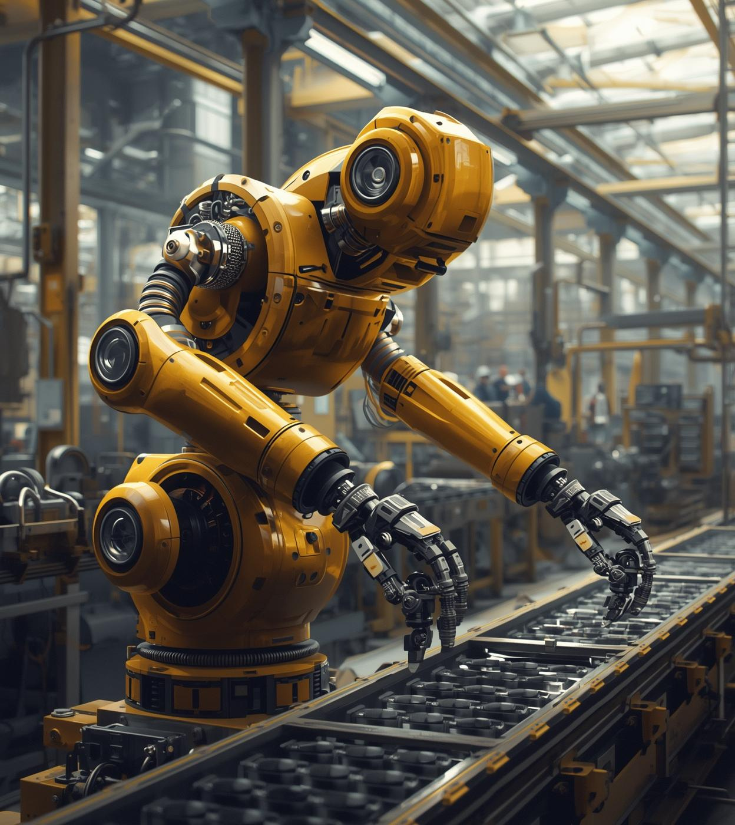
Robot kolların tarihçesi önemli dönüm noktalarını içerir.
1961
Unimate fabrika hattında ilk çalışmaya başladı
1961 yılında Unimate, endüstri tarihinde bir devrim yaratarak, fabrika hattında çalışan ilk robot kol oldu. Bu yenilikçi teknoloji, üretim süreçlerini hızlandırdı ve insan iş gücünün yerini alarak verimliliği artırdı. Unimate, karmaşık montaj işlemlerini yerine getirerek, robot teknolojisinin evriminde önemli bir kilometre taşı oldu. Günümüzde, bu tür robotlar, pek çok sektörde yaygın olarak kullanılmakta ve endüstriyel otomasyonun temel unsurlarını oluşturmaktadır.

Slide 5
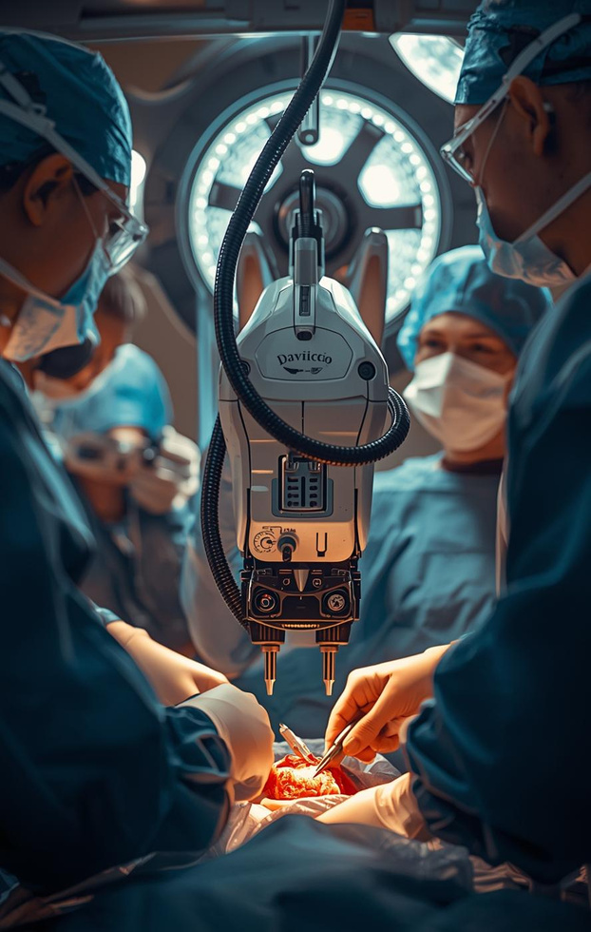
Robot kolların tarihindeki önemli örnekleri keşfedin.
Devrim
Da Vinci robotuyla cerrahide devrim yarattı
Da Vinci cerrahi robotu, modern tıbbın yüzde 90'ında kullanılan ve cerrahların daha hassas bir şekilde işlem yapmalarını sağlayan bir teknolojidir. Bu robot, minimal invaziv cerrahi prosedürlerde önemli bir rol oynamaktadır ve hastaların iyileşme süresini önemli ölçüde kısaltmaktadır. Uzay robot kolları da keşifler ve araştırmalar için kritik öneme sahip, bu da onların çok çeşitli uygulamalara sahip olduğunu gösteriyor.

Slide 6
Robot Kolların Temel Bileşenleri ve Yapısı
Temel Bileşenler
Mekanik Yapı
Hareket Kabiliyetleri
Robot kollar, motorlar, sensörler ve kontrol sistemleri gibi temel bileşenler ile çalışarak hareket ve görev yapabilme yeteneğine sahiptir.
Robot kollar, genellikle çelik veya alüminyum gibi dayanıklı malzemelerden üretilir ve gelişmiş mekanik tasarımlar ile hareket kabiliyetlerini artırır.
Robotik kollar, çok çeşitli hareket kabiliyetlerine sahip olup, birçok endüstriyel uygulama için özelleştirilebilir ve programlanabilir.

Slide 7


Temel Bileşenler
Bağlantılar
Eklemler
Aktüatörler
Uç Efektörler
Mekanik bileşenlerin birleşim noktaları
Hareketi sağlayan döner parçalar
Hareketi yönlendiren güç kaynakları
Görevleri yerine getiren son parçalar

Slide 8
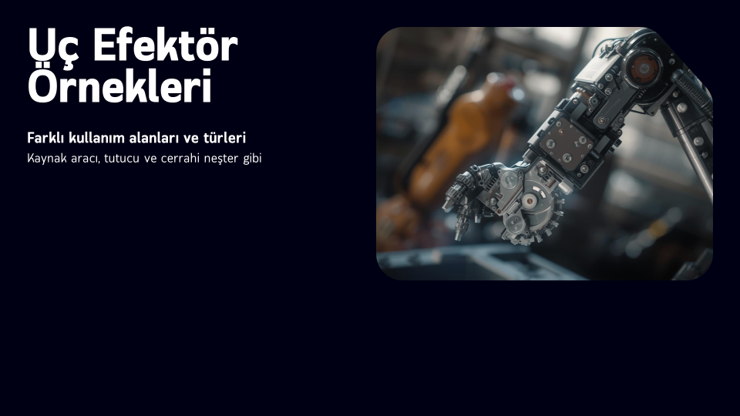

Slide 9
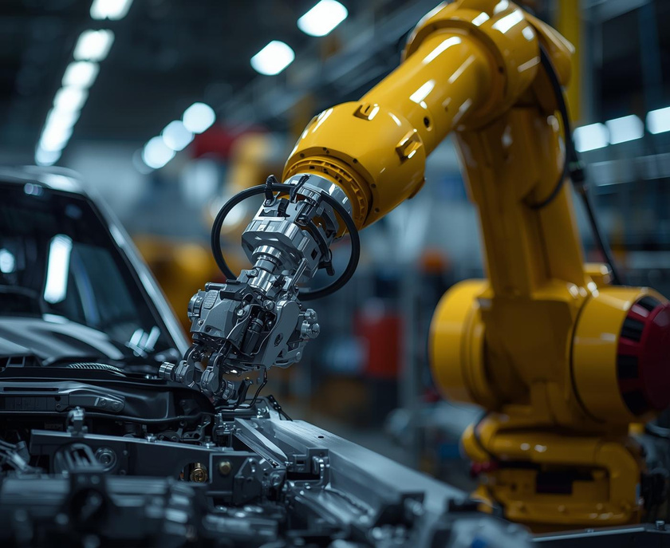
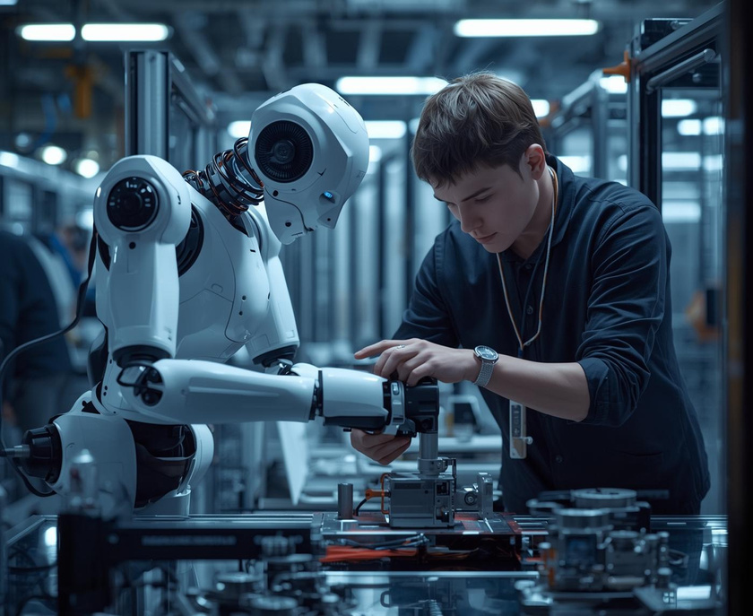
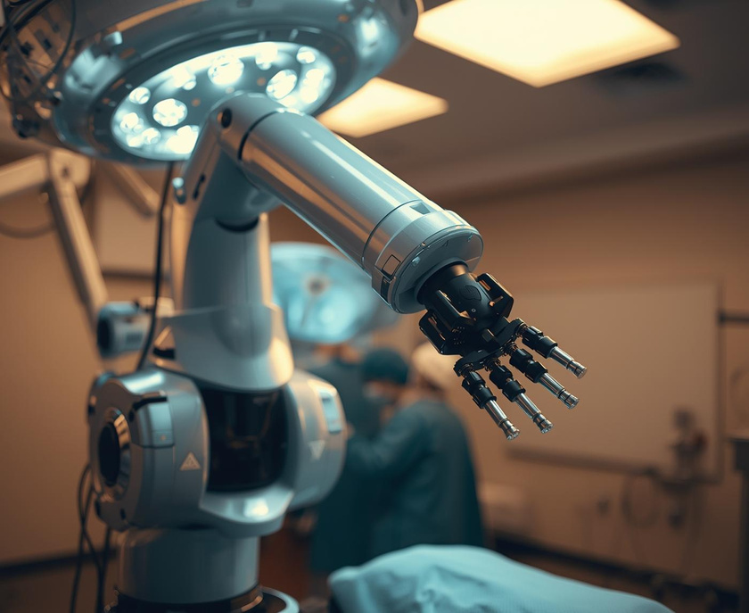
Robot Kol Çeşitleri
Endüstriyel
Kobot
Cerrahi
Robot kollar, verimlilik artırmak için tasarlanmıştır.
İşbirlikçi robotlar, güvenli çalışma ortamı sağlar.
Cerrahi robotlar, hassasiyet ve kontrol sunar.

Slide 10
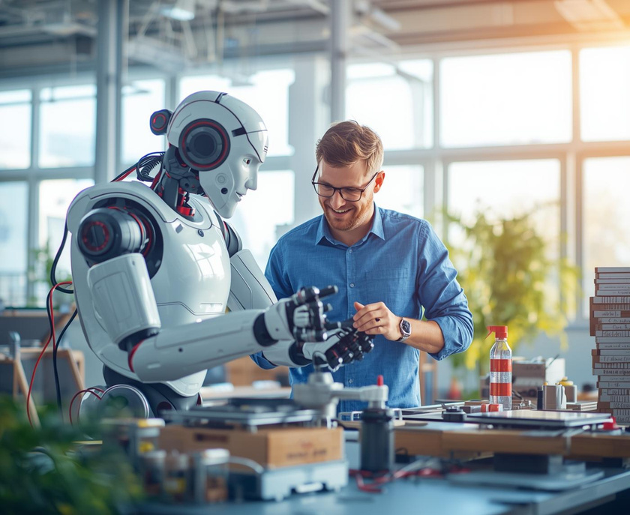

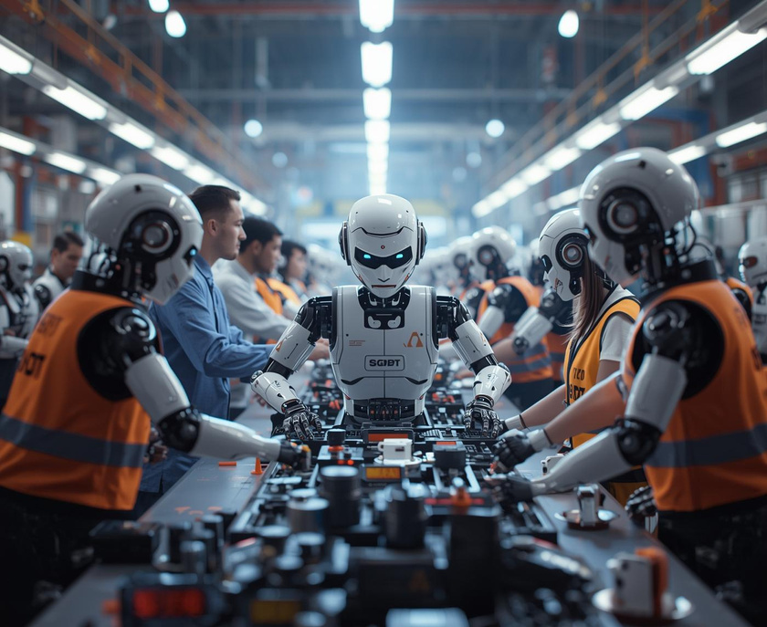
Kobotlar: İşbirlikçi Robotların Özellikleri
Güvenlik
Etkileşim
Esneklik
Kobotlar, insanlar için güvenli bir çalışma alanı sağlar.
İşbirlikçi robotlar, insanlarla etkileşimde bulunarak verimliliği artırır.
Kobotlar, farklı görevlerde esnek bir şekilde kullanılabilir.

Slide 11
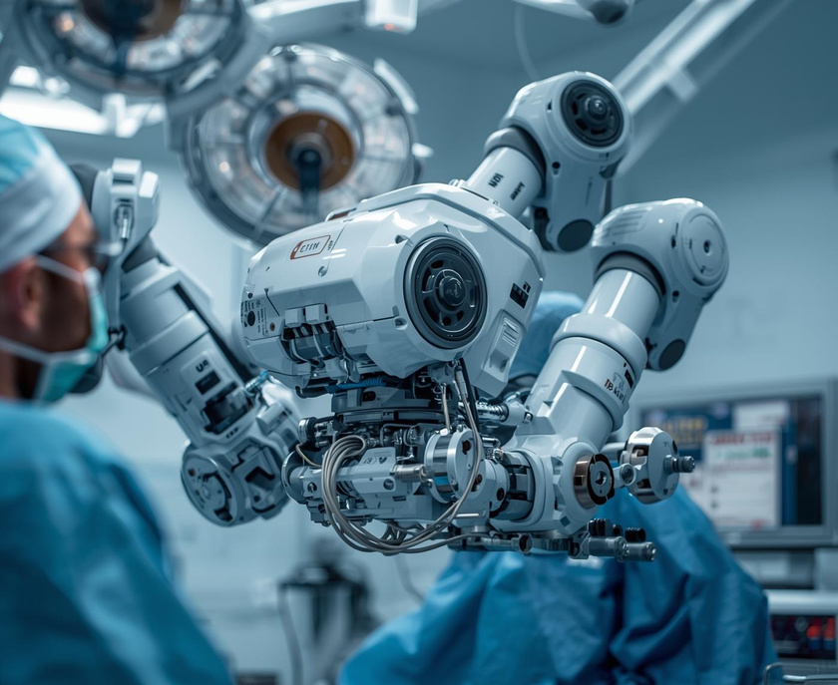
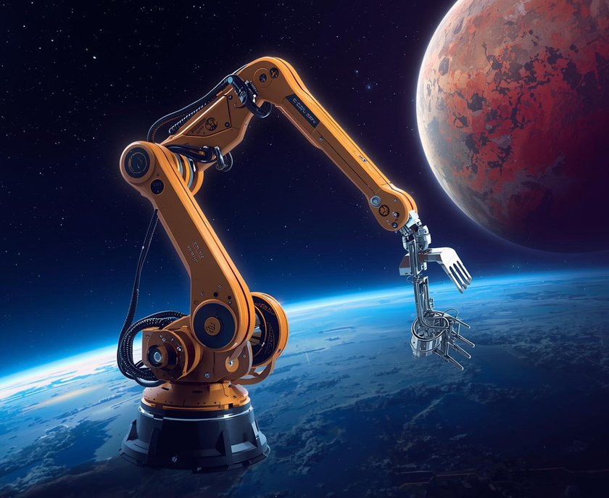
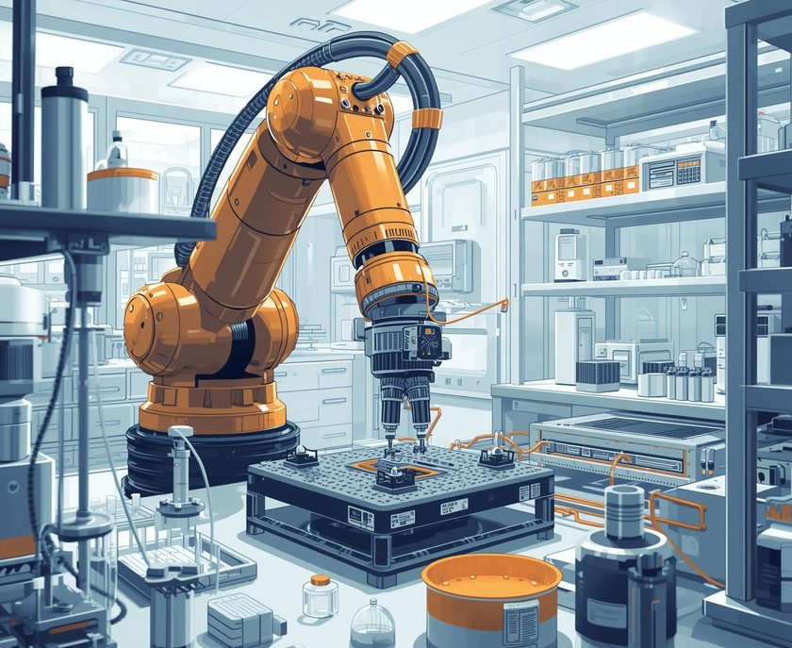
Özel Amaçlı Robot Kollar
Cerrahi
Uzay
Araştırma
Cerrahi robot kolları, hassasiyetle işlemler yapar.
Uzay robot kolları, keşiflerde kritik rol oynar.
Araştırma robot kolları, veri toplama ve analiz yapar.

Slide 12
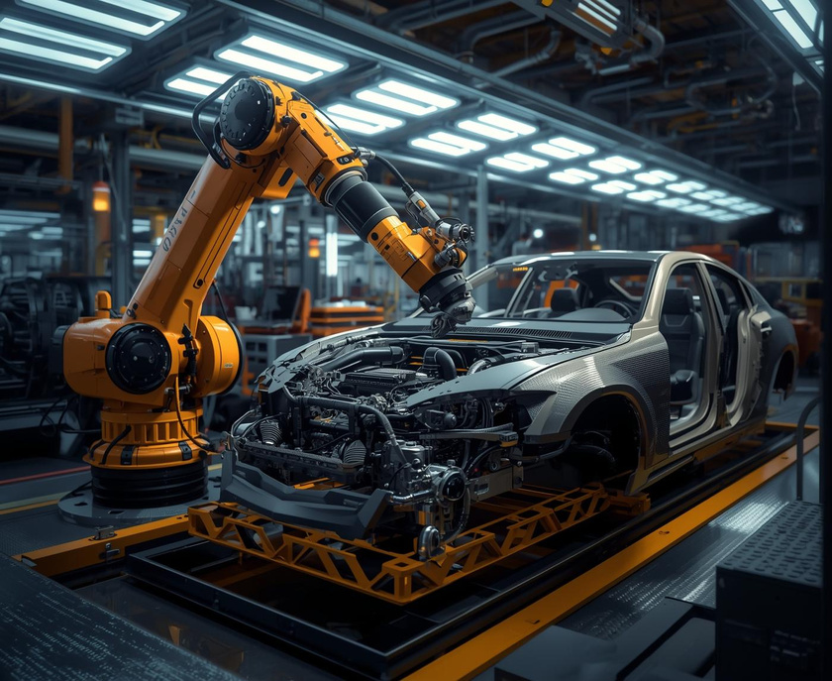
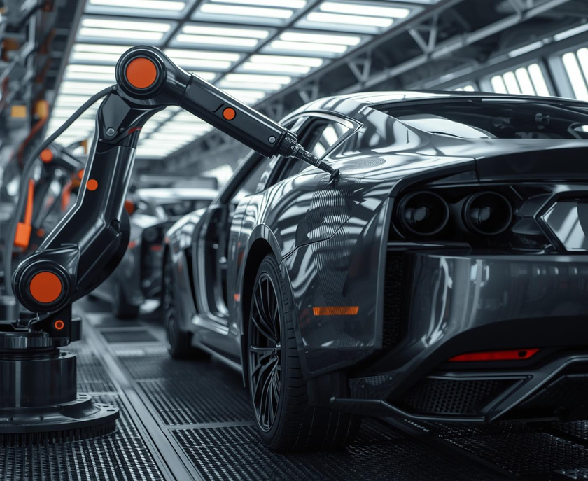
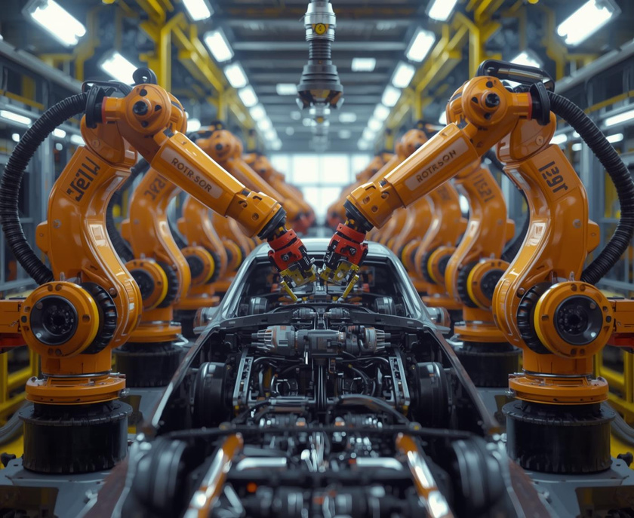
Otomotiv Üretiminde Robot Kollar
Montaj
Boyama
Birleştirme
Robot kollar montaj hatlarında hızlı ve etkili çalışır.
Robot kollar, araçların dış yüzeylerine hassas boya uygular.
Birleştirme süreçlerinde robot kollar yüksek hassasiyet sunar.

Slide 13
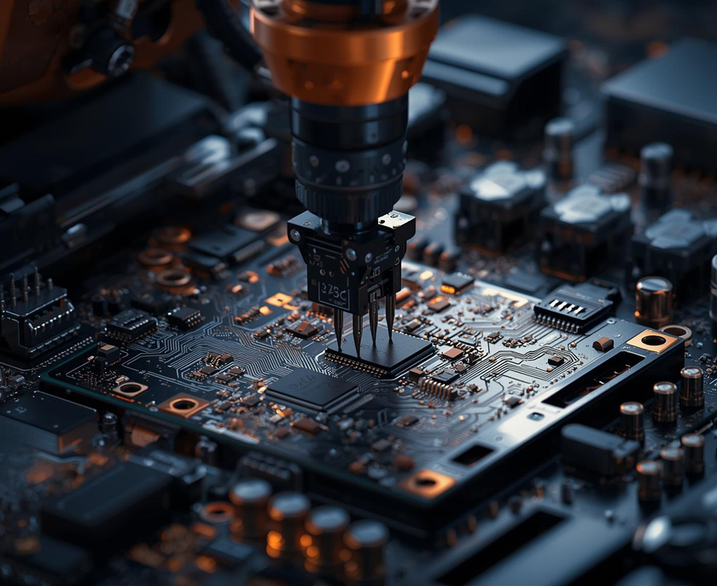
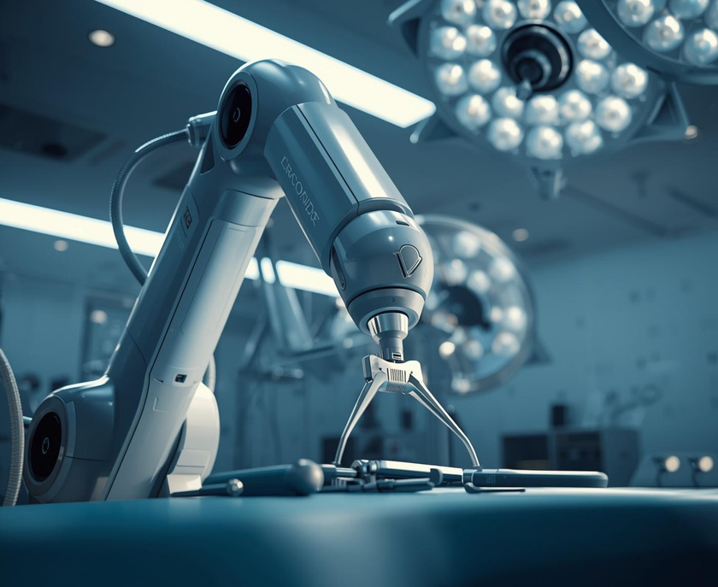
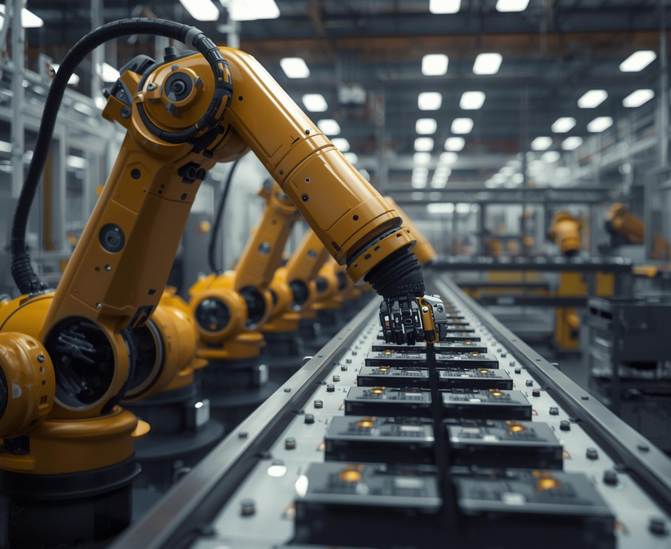
Elektronik Montaj ve Cerrahi Uygulamalar
Montaj
Cerrahi
Verimlilik
Robot kollar, hızla ve hassasiyetle elektronik montaj yapar.
Cerrahi robotlar, yüksek hassasiyetle operasyonlar gerçekleştirir.
Robot kollar, iş süreçlerini optimize ederek verimliliği artırır.

Slide 14
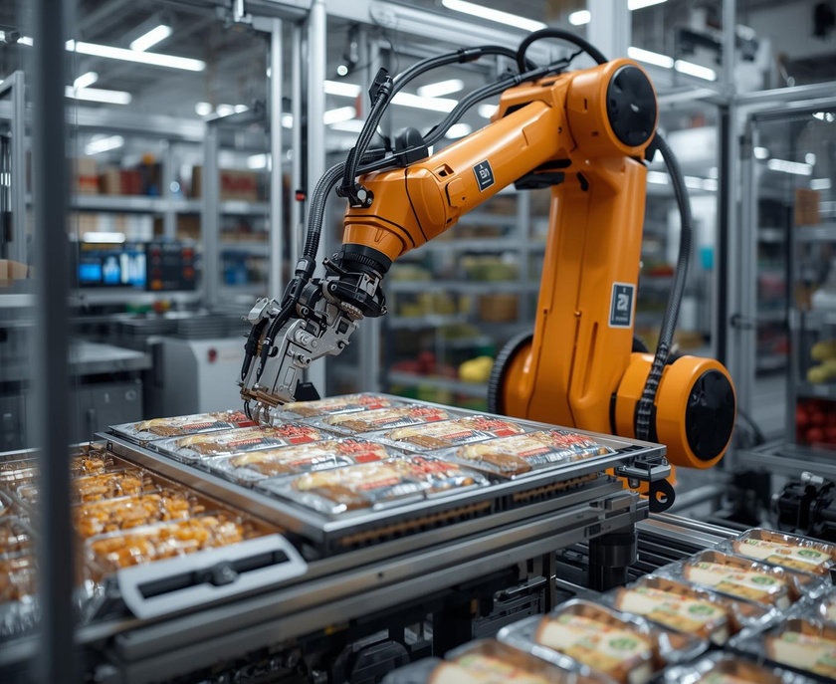
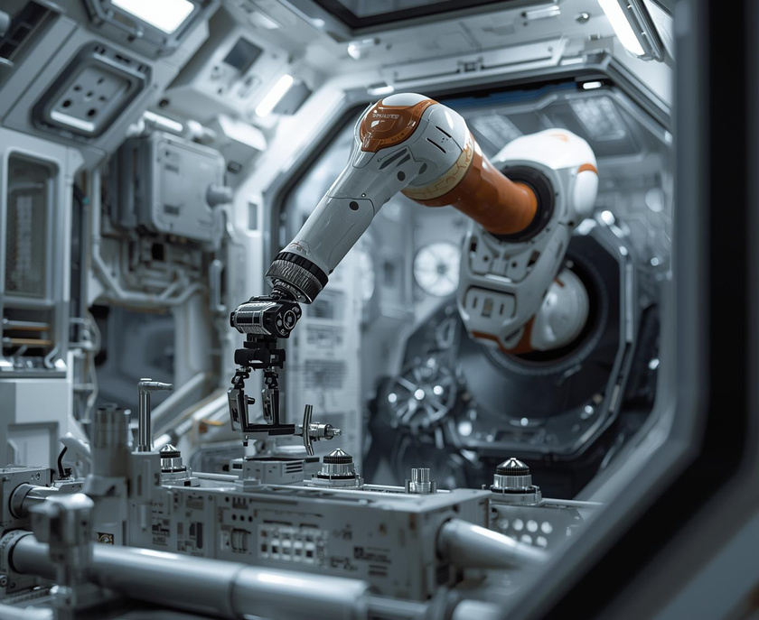
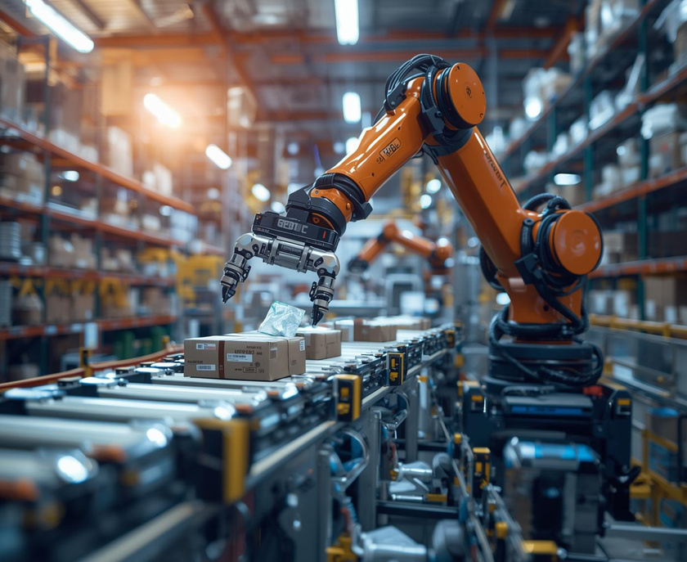
Kullanım Alanları: Uzay ve Gıda Paketleme
Uzay
Gıda
Lojistik
Robotic arms are essential for space exploration tasks.
They enhance efficiency in food packaging processes.
Robotics streamline logistics operations for better management.

Slide 15

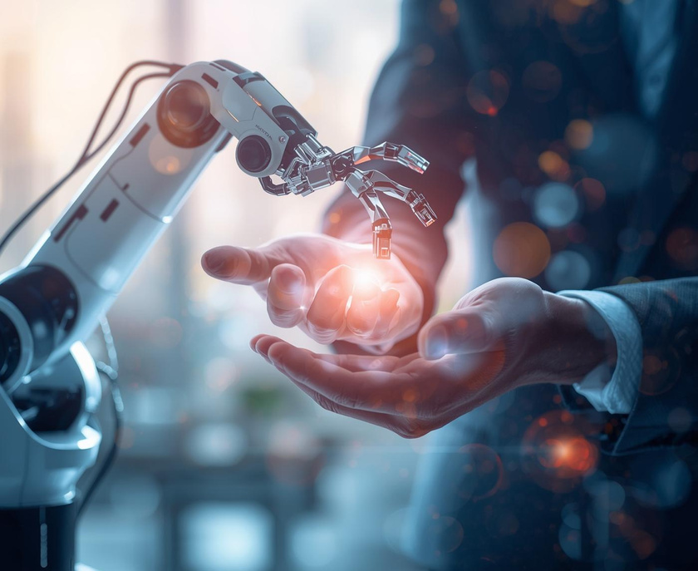
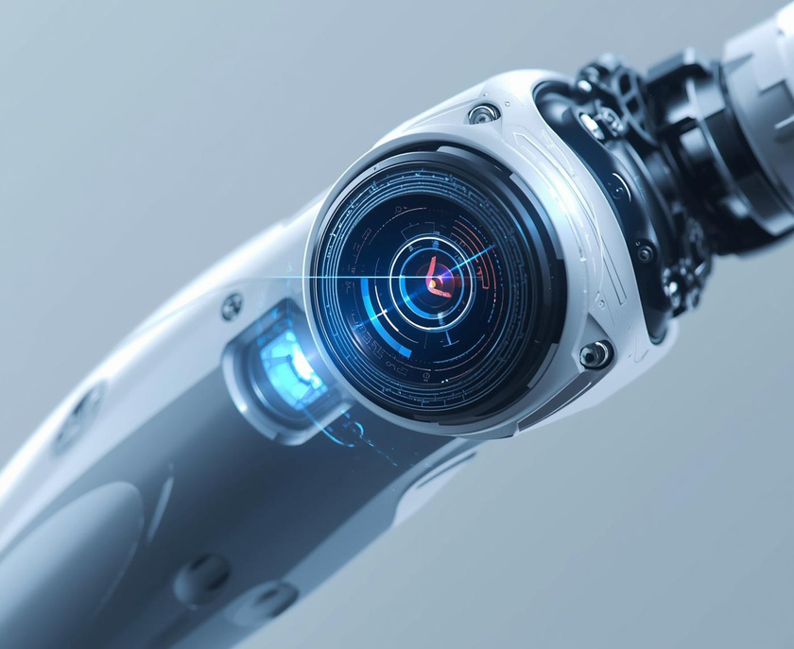
Yapay Zeka ve Robot İşbirliği
Entegrasyon
Öğrenme
Adaptasyon
Yapay zeka, robotik kolların akıllanmasını sağlar.
Makine öğrenimi ile robotlar otonom hale gelir.
Sensörler sayesinde robotlar çevrelerine uyum sağlar.

Slide 16

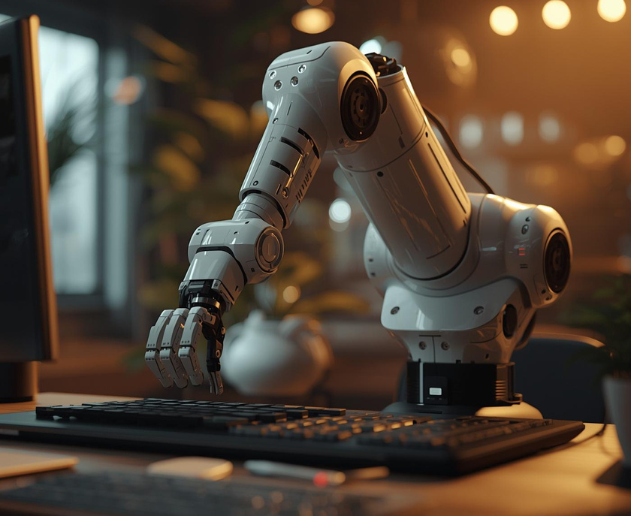
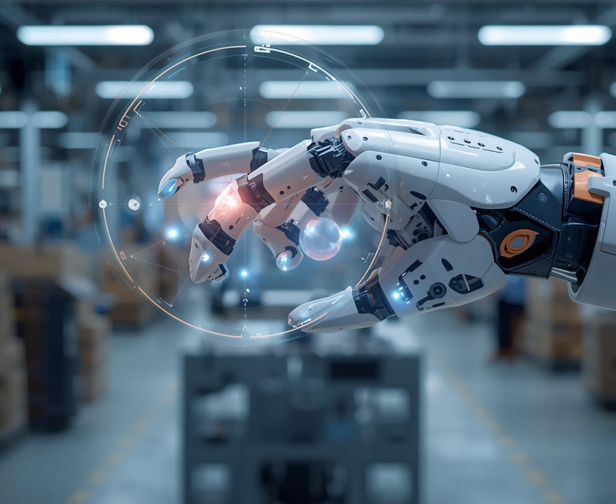
Robot Kolların Akıllanması
Akıl
Otonomluk
Uygulama
Makine öğrenimi robotlara öğrenme yetisi kazandırır.
Robotlar bağımsız kararlar alabilir ve uygulayabilir.
Sensör teknolojileri etkileşim ve adaptasyon sağlar.

Slide 17
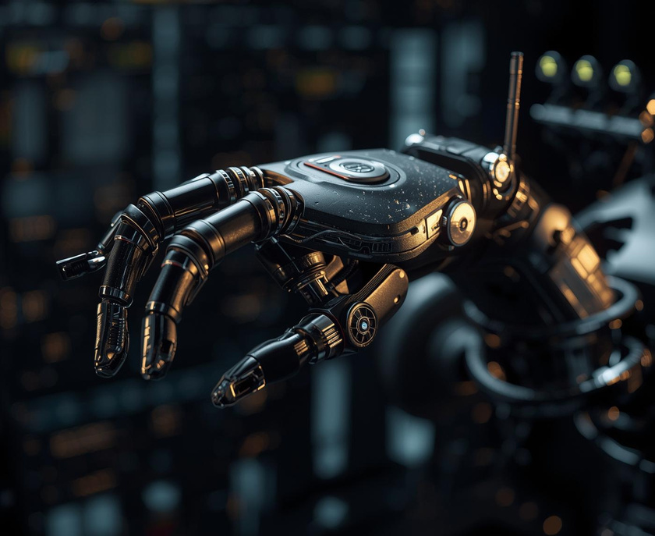

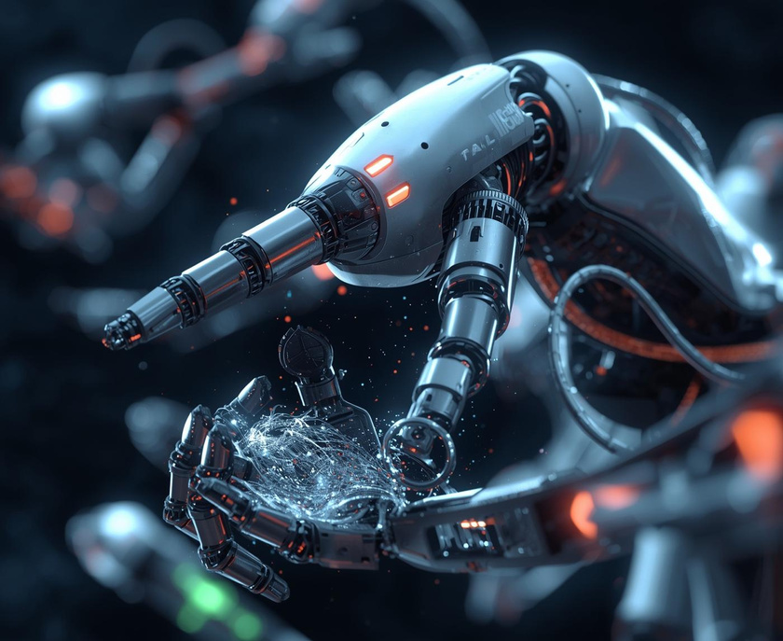
Görüntü İşleme ve Adaptif Hareketler
Görüntü
Sensör
Adaptif
Görüntü işleme, robotların çevresini algılamasına yardımcı olur.
Sensör teknolojileri, verimliliği artıran kritik bileşenlerdir.
Adaptif hareketler, robotların çevresine yanıt vermesini sağlar.

Slide 18
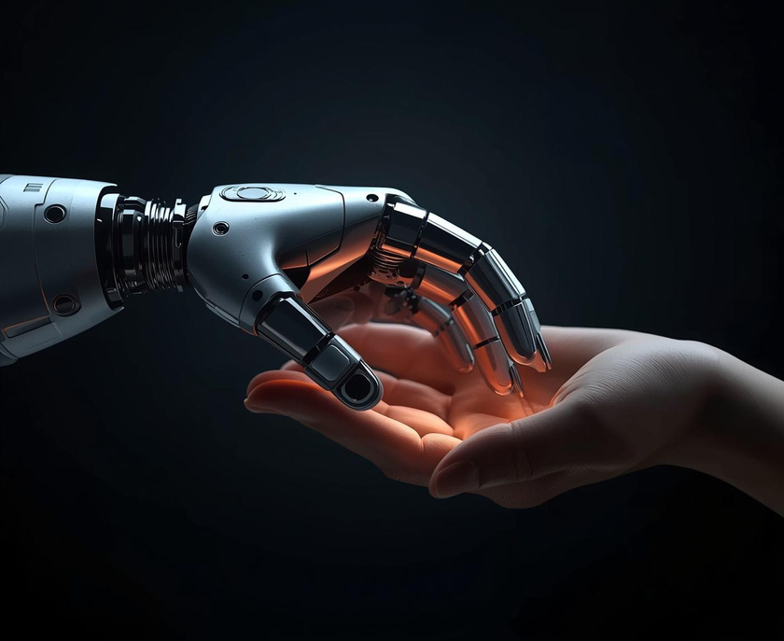
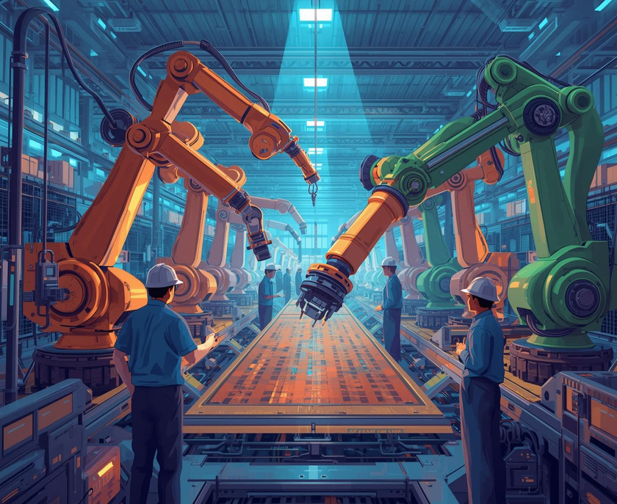
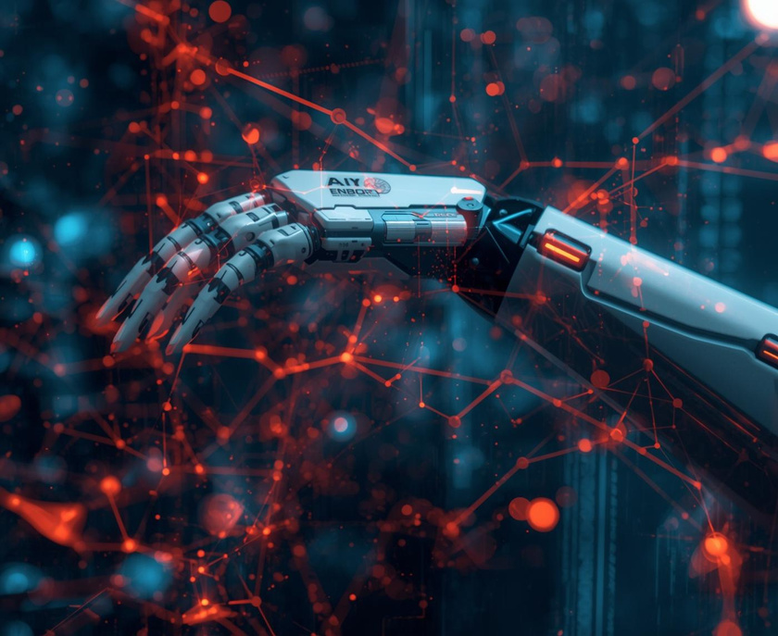
Gelecek Vizyonları ve Yenilikler
İşbirliği
İnovasyon
Gelecek
Robotic arms enhance human productivity in industries.
Advanced sensors revolutionize robotic arm capabilities.
Robotic arms will shape future manufacturing landscapes.

Slide 19
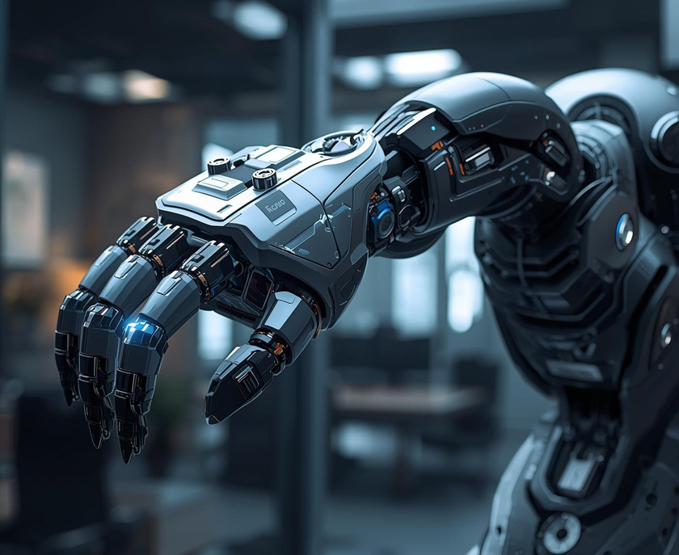
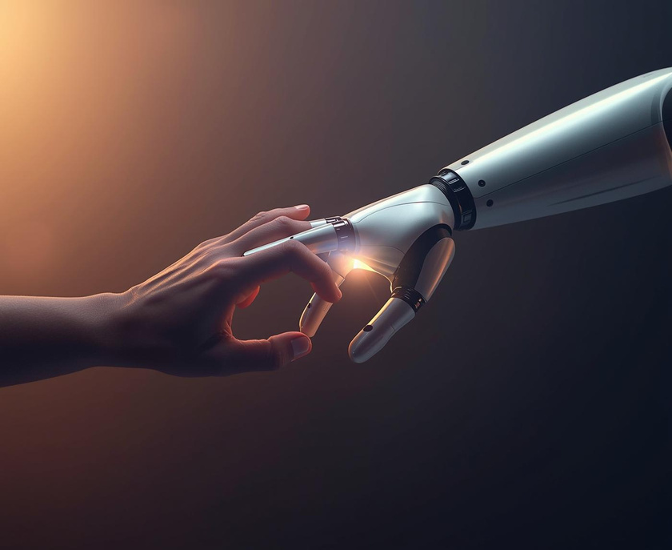
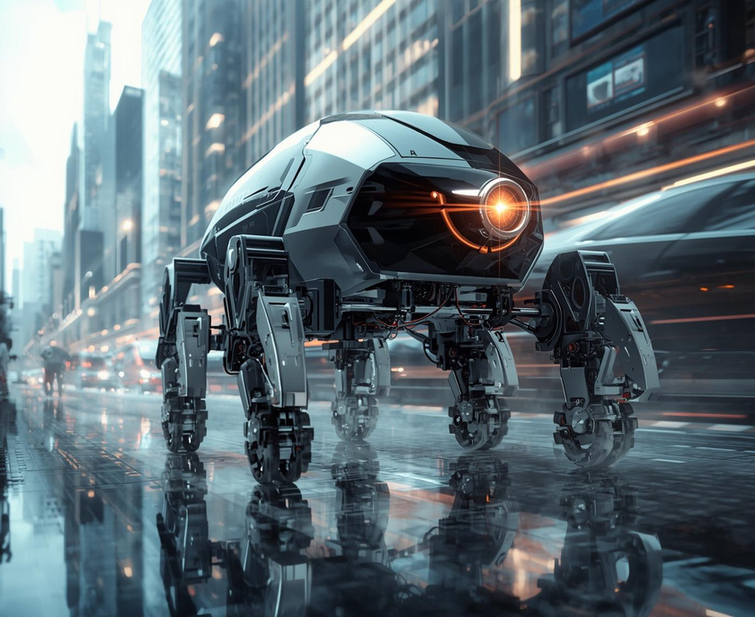
Geleceğin Robot Kolları
Otonom
Sensörler
Etkileşim
Robotlar kendi başlarına karar verebiliyor.
Gelişmiş sensörler çevresel verileri toplar.
İnsan-robot etkileşimi daha doğal hale geliyor.

Slide 20
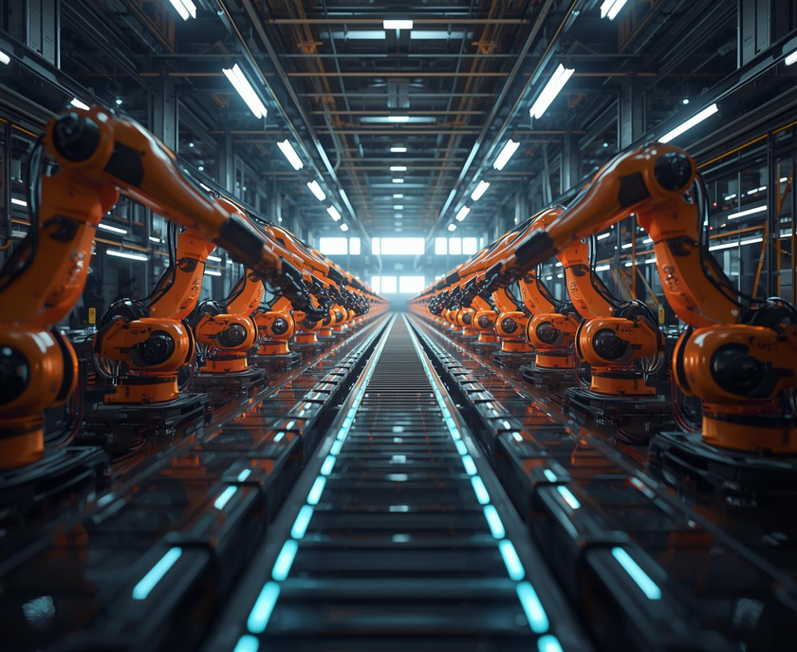

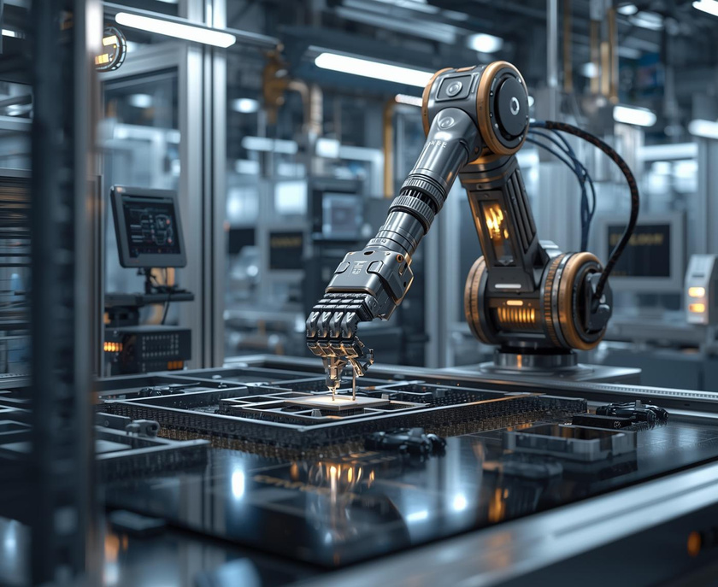
Robot Kollar ve Endüstri 4.0
Entegrasyon
İnovasyon
Veri
Robot kollar, endüstri 4.0 ile uyumlu çalışıyor.
Yeni sensörler, robotik kolların yeteneklerini artırıyor.
IoT, robot kolların gerçek zamanlı bilgi almasını sağlıyor.

Slide 21
Diğer Uygulamalar: Robot Kolların Farklı Alanlardaki Kullanımı
Tarımda Robot Kollar
Uzay Araştırmalarında Robot Kullanımı
Savunma Alanında Robotik Uygulamalar
Robot kollar, tarım sektöründe verimliliği artırmak ve iş gücü ihtiyacını azaltmak için kullanılmakta, otomatik ekim ve hasat süreçlerinde önemli rol oynamaktadır.
Uzay araştırmalarında, robot kollar, uzay görevlerinde astronotlara yardımcı olmak ve zorlu koşullarda görevleri yerine getirmek için tasarlanmaktadır; keşif ve onarımda kritik öneme sahiptir.
Savunma sanayisinde robot kollar, riskli görevleri üstlenerek askerlerin güvenliğini artırmakta ve operasyonel verimliliği sağlamakta, keşif, yük taşıma ve mühimmat yönetimi gibi görevlerde kullanılmaktadır.

Slide 22
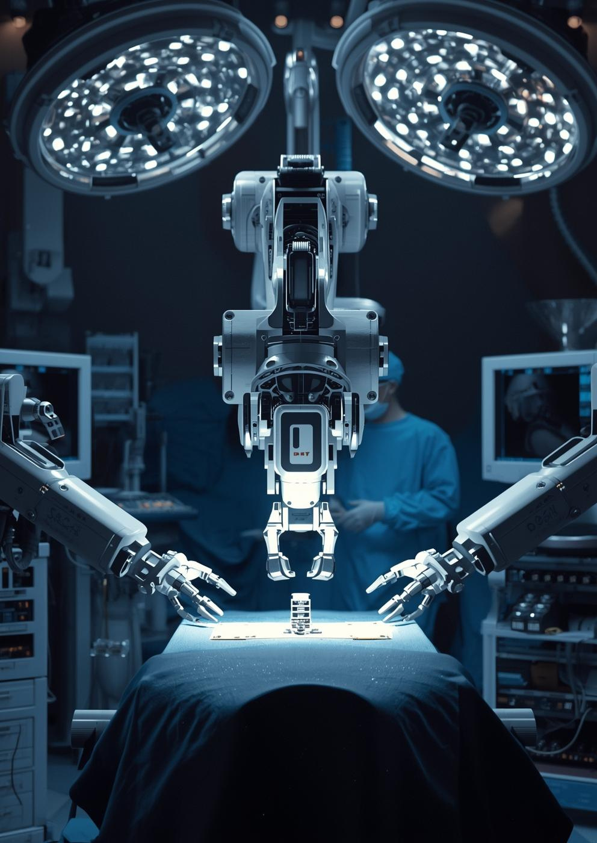
Robotik Kol Teknolojisi
Mekanik Kollardan Yapay Zekaya Geçiş Süreci
Robot kol teknolojisi, mekanik sistemlerden yapay zeka destekli çözümlerle evrimleşiyor, bu da sağlık ve endüstride devrim yaratıyor.

Slide 23
Robot ve Yapay Zeka
Entegrasyon ve İşbirliği Süreci
Yapay Zeka Rolü
Görüntü İşleme
Sensörler ve Karar Mekanizmaları
Yapay zeka, robot kol kontrolünde öğrenme ve adaptasyon yetenekleri sunarak, makinelerin daha bağımsız ve verimli çalışmasına olanak tanır.
Görüntü işleme teknikleri, robot kolların çevresini algılamasını ve nesne tanıma yeteneklerini geliştirmesini sağlayarak, daha akıllı kararlar almasına yardımcı olur.
Sensörler, robot kolların çevreleriyle etkileşim kurmasını sağlarken, karar mekanizmaları, topladıkları verilerle hızlı ve etkili tepkiler vermelerini mümkün kılar.
12

Slide 24
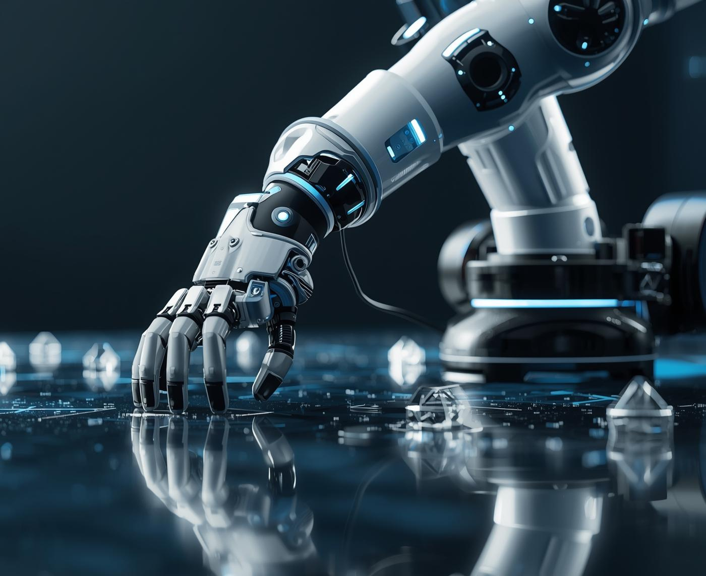
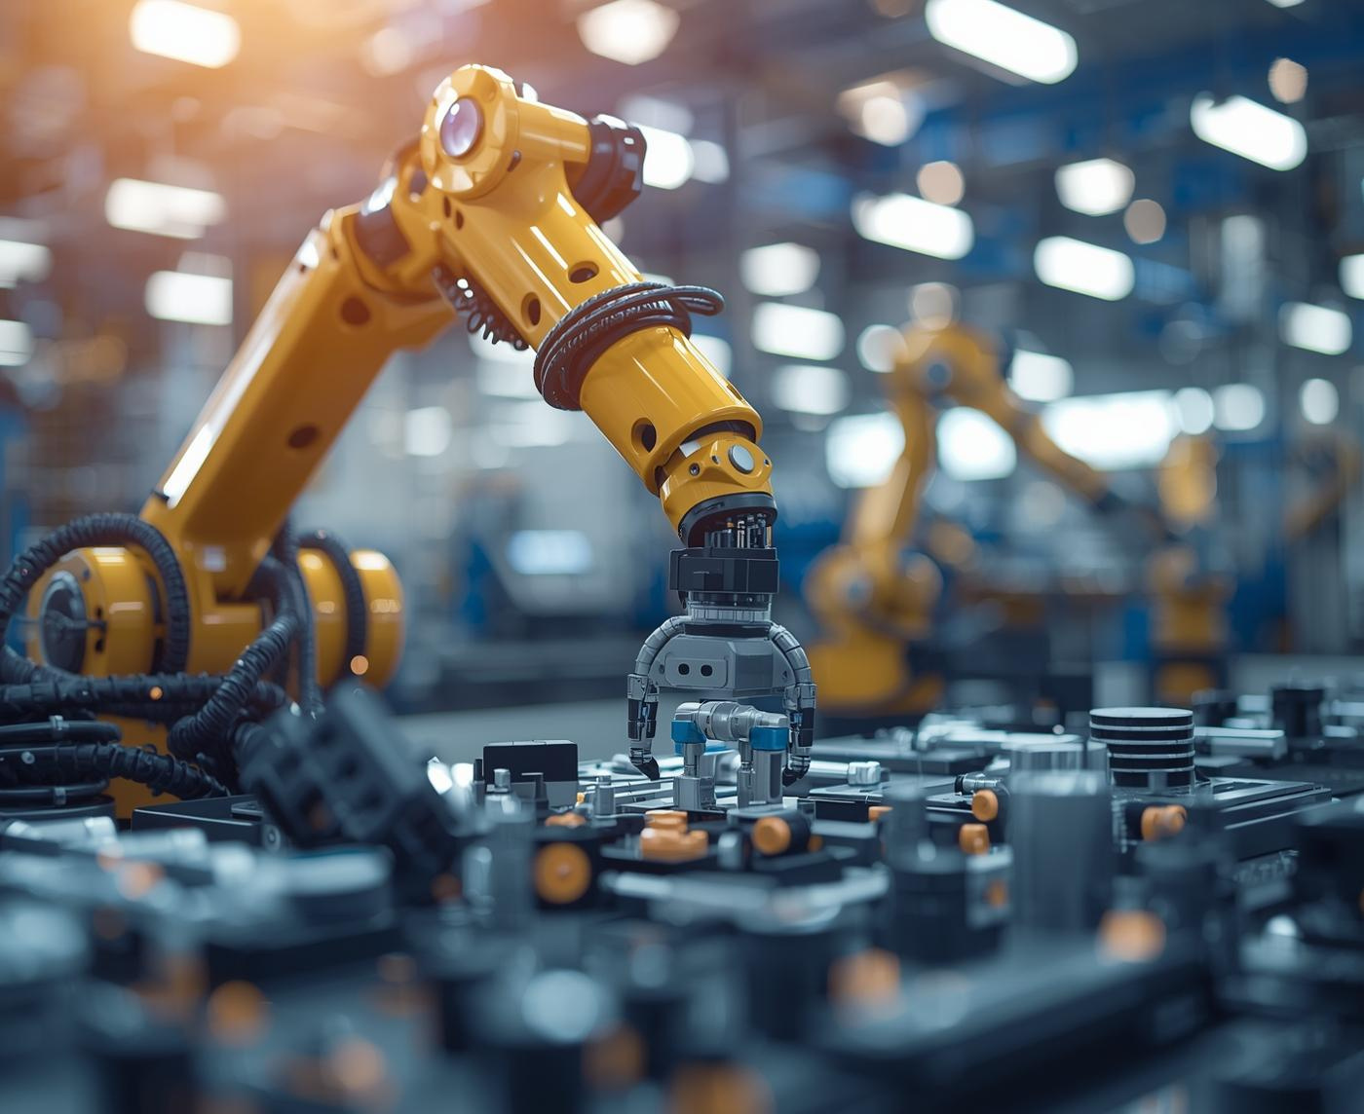
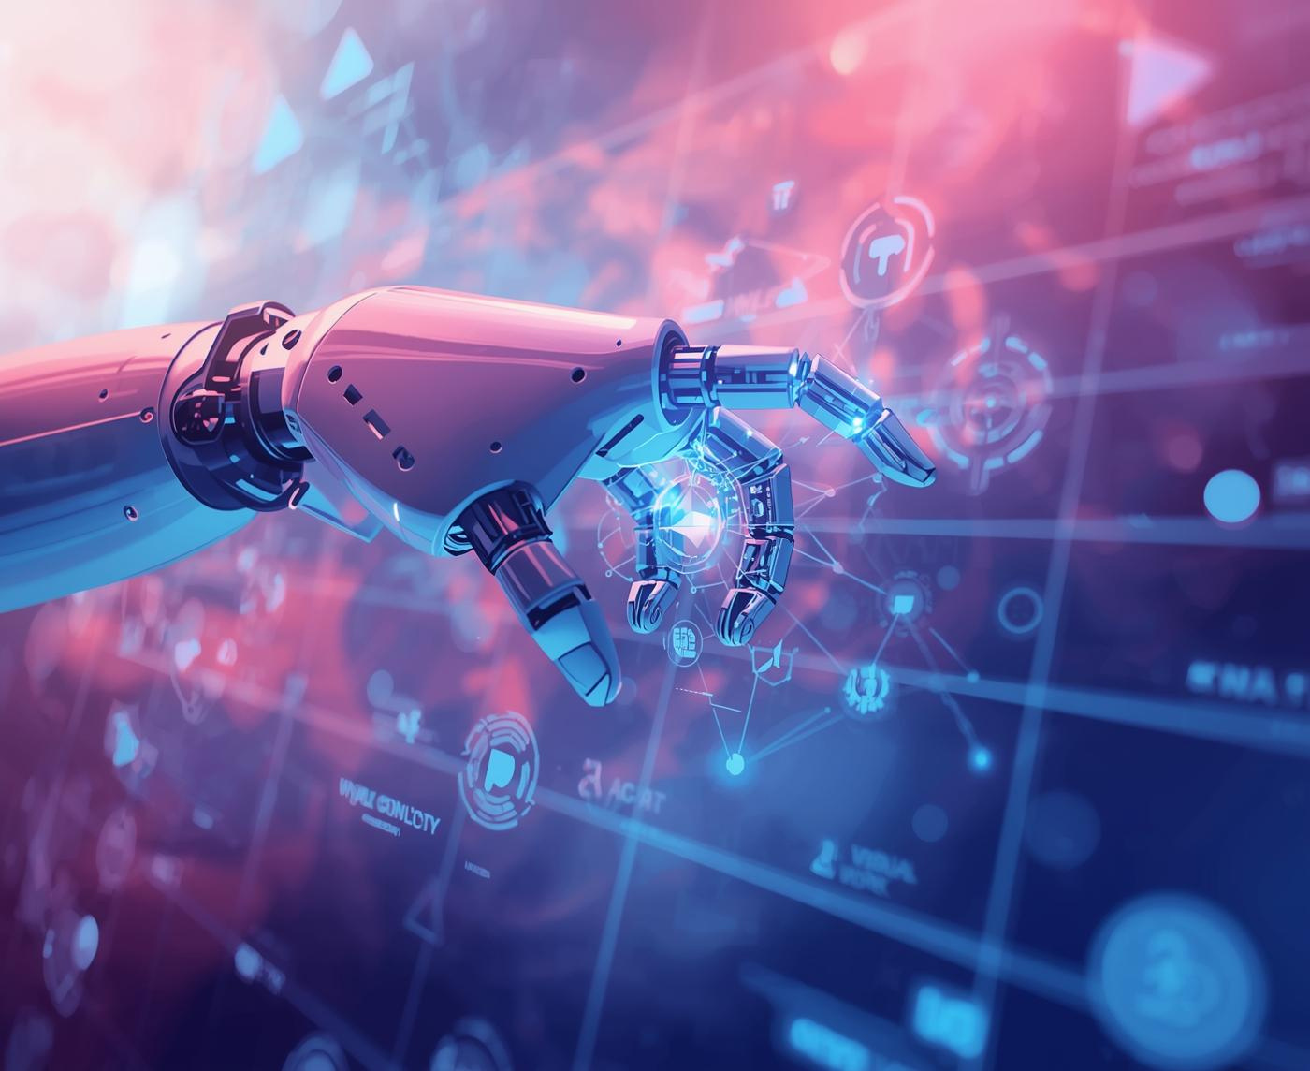
AI Destekli Fonksiyonlar
Görüntü İşleme, Nesne Tanıma ve Daha Fazlası
Yapay zeka, robot kolların algoritmalarını geliştirerek görsel verileri analiz etme, nesneleri tanıma ve hareket planlamasında büyük bir dönüşüm sağlar.
19

Slide 25
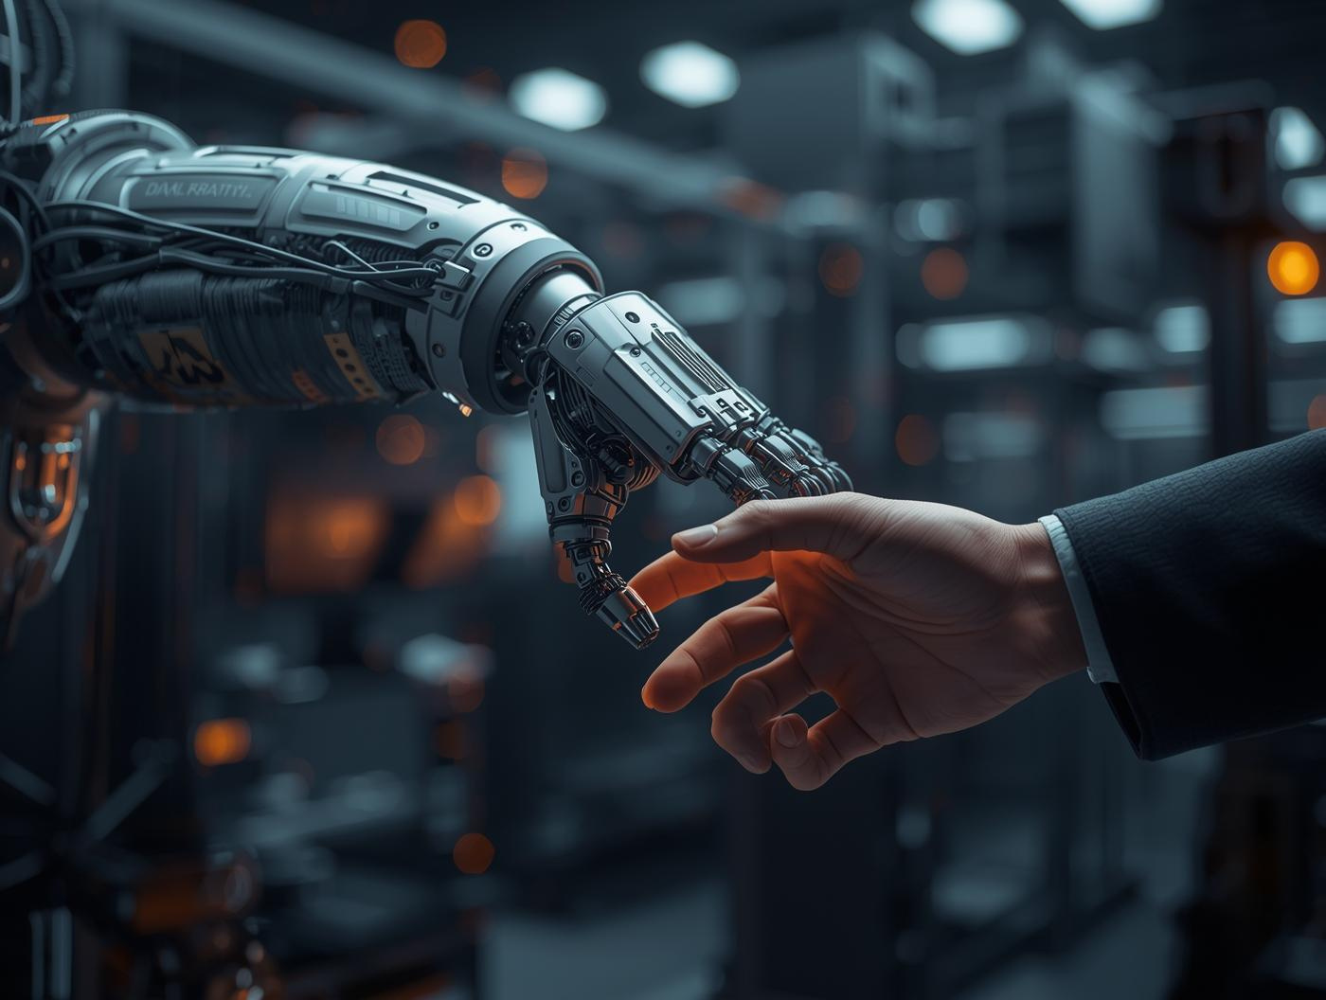
Robot Kolların Geleceği ve Önemi
Gelecek
Robot kollar, hayatımızı kolaylaştırmaya devam edecek.

Slide 26
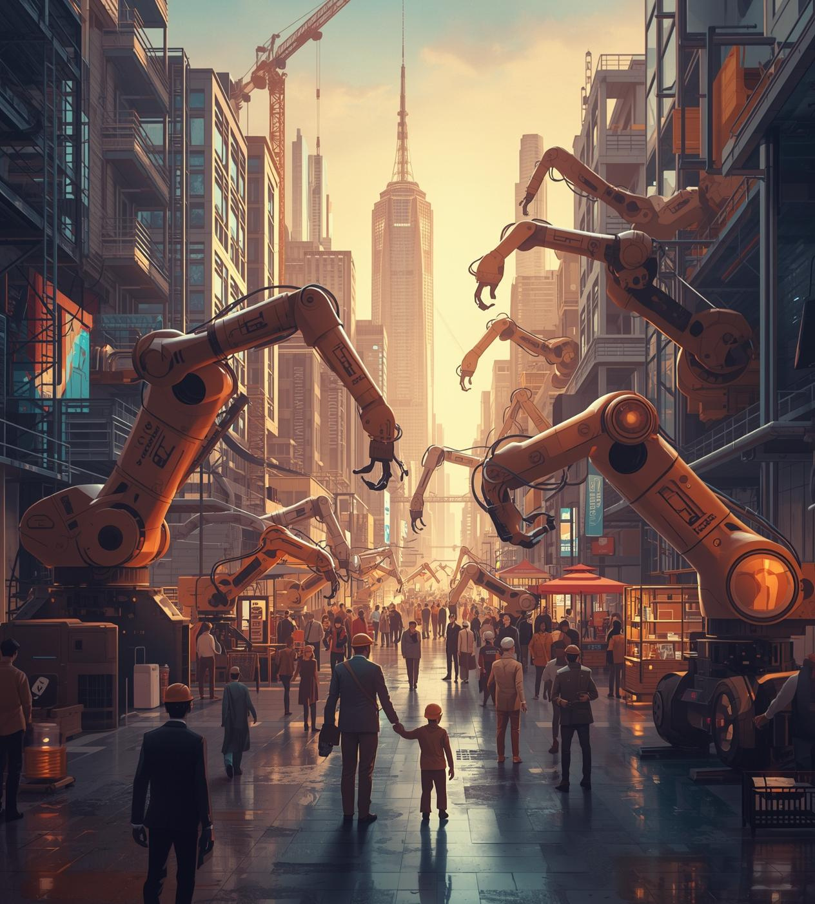
Robot Kolların Sosyal ve Ekonomik Etkileri
Robot kolların yaygınlaşması, sosyal etkileşimleri ve ekonomik yapıları değiştirecek. Bu değişim, iş gücü dinamikleri ve etik sorumlulukları da derinden etkileyecektir.

Slide 27
Robot Kolların Geleceği
Teknolojik Yenilikler ve Gelişim Süreci
Robot kollar, endüstriyel ve günlük hayatta giderek artan bir rol oynayacak. Yapay zeka ve yeni malzemeler, bu teknolojinin gelecekteki gelişimini şekillendirecek ve daha verimli hale getirecektir.
Otonom Sistemler
Endüstri 4.0
Otonom sistemler, robot kolların bağımsız çalışmasını sağlayarak endüstriyel verimliliği artırır ve insan müdahalesini azaltır.
Robot kollar, endüstri 4.0 ile entegre olarak daha akıllı üretim süreçleri ve veri analitiği ile iş verimliliğini artırır.
Gelişmiş Sensörler
Sürdürülebilir Teknolojiler
Gelişmiş sensör teknolojileri, robot kolların çevresel değişikliklere hızlı adaptasyonunu ve güvenli çalışma koşullarını sağlar.
Sürdürülebilirlik odaklı robot teknolojileri, çevre dostu üretim yöntemleriyle enerji tasarrufu ve kaynak verimliliği sağlar.

Slide 28

Gelecek
Teknolojiyi Takip Etmeye Devam Edin

